Slide 1
プロジェクト研究発表
重力波天文学
2013.3.8 at Spring School, ICRR, The University of Tokyo
Yui Araki, Kentaro Komori, Arata Sugioka, Mizuki Nikaido, Koseki Miyo

Slide 2
重力波とは何か？
What is gravitational waves?

Slide 3
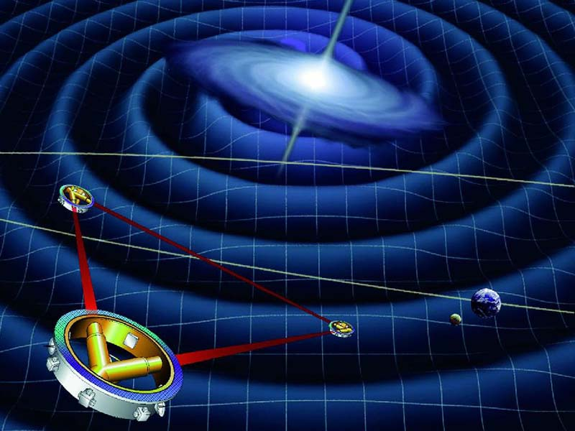

重力波とは
質量エネルギーの時間変動
による時空の歪みが光速で
伝わる波
特徴
一般相対論において予言
すり抜ける
真空でも伝わる
直接観測されていない
時空のゆがみの様子(Wikipedia, March 7, 2013)

Slide 4

motivation
“われわれはどこから来たのか われわれは何者か われわれはどこへ行くのか”
ゴーギャン
究極の問い
なぜ宇宙は存在するのか・・・？
宇宙の起源に迫れる初期の宇宙の状態が知りたい！
Notes:
大内さん
出典を明記

Slide 5
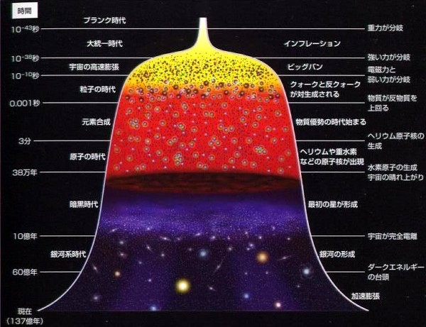
宇宙の歴史
〈インフレーション宇宙〉
宇宙の誕生
↓
インフレーション
↓
インフレーション終了
↓
元素合成（ビッグバン）
↓
晴れ上がり
↓
・・・
http://blogs.yahoo.co.jp/tomoyahirata417/19227853.html, March 7, 2013
重力波を通じて宇宙誕生時により近い世界が明らかになる！！
検出したい！！

Slide 6
重力波は弱い
1m


変化量10⁻²³m
重力波
小さな時空の歪みの影響を
検出しなくてはいけない。
目で見て測るのは難しい…。
⇨レーザー干渉計を用いた

Slide 7
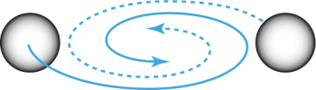
レーザー干渉計による
重力波検出の原理
ミラー
ミラー
レンズ
ビームスプリッター
干渉光
スクリーン
レーザー

Slide 8
実験の概要
Experiment

Slide 9
簡単お手軽、重力波検出！
簡単な干渉計を作る
干渉縞の光量変化を測る
どのようなノイズが含まれているかを解析して調べる
重力波を見つける

Slide 10
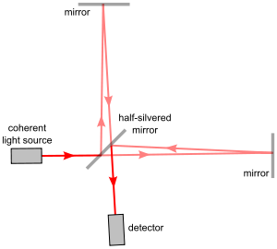
マイケルソン干渉計
mirror
ピエゾ素子がついている
half mirror
Coherent
Light Source
LASER
mirror
detector
(Wikipedia, March 7, 2013)
Notes:
注釈を見やすく

Slide 11
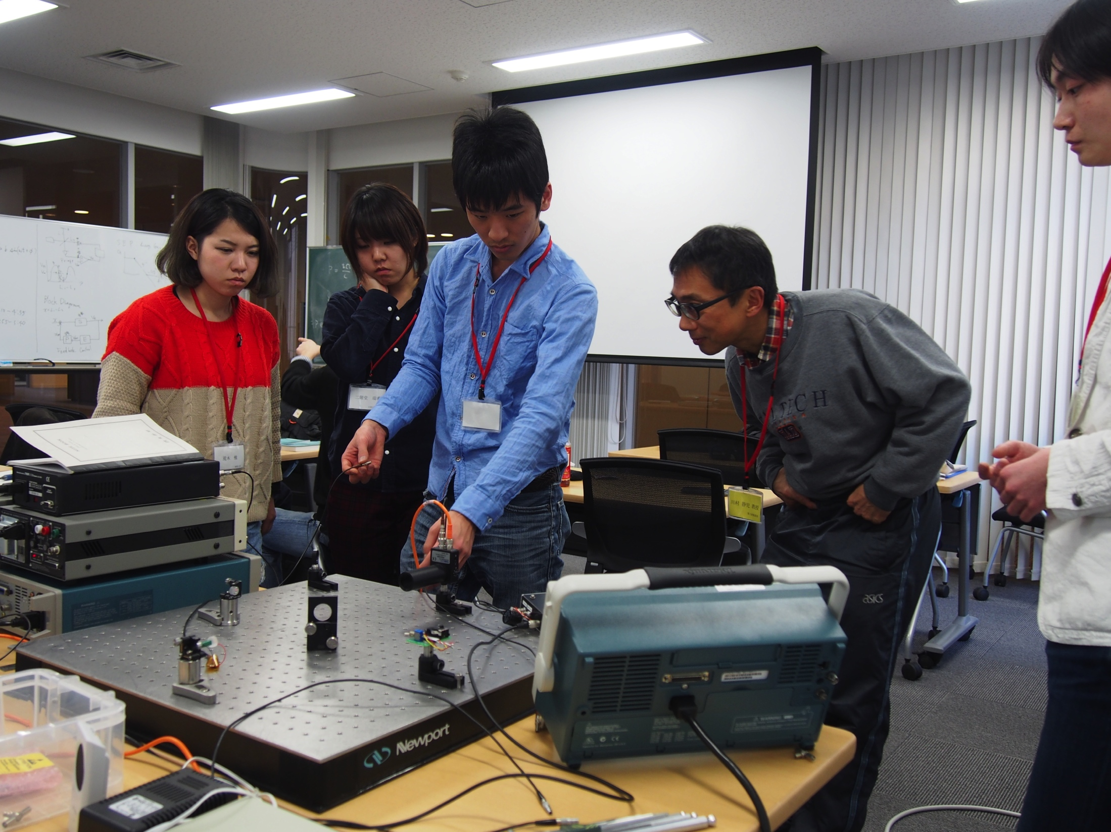
detector(photo diode)
mirror
laser
half mirror
mirror with piezo

Slide 12
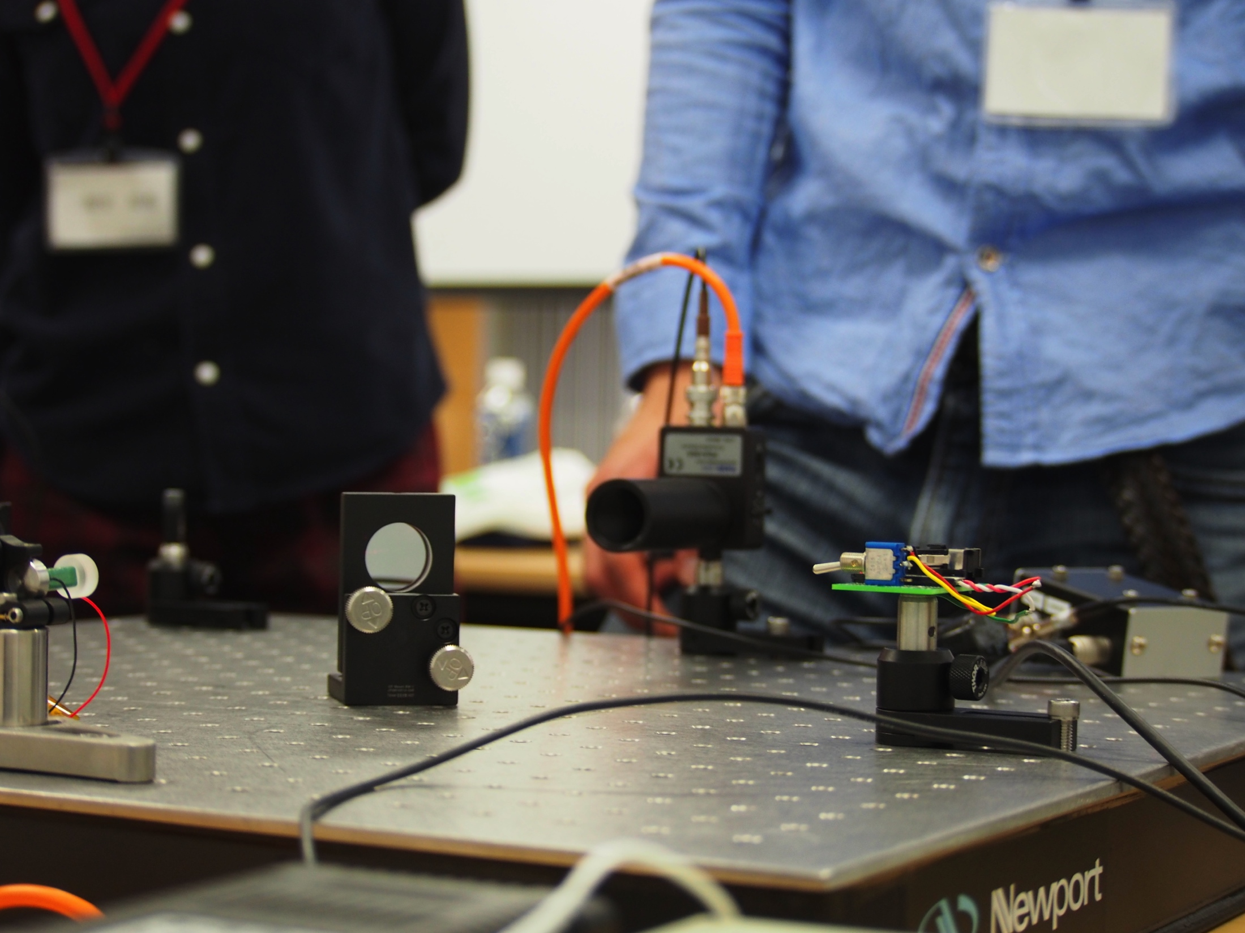
detector(photo diode)
mirror
laser
half mirror
mirror with piezo

Slide 13
変位を電気信号へ
マイケルソン干渉計とフォトダイオードを用いて、微小な変位を電気信号に変えることができる！

Slide 14
ミッドフリンジにロック
明
基準点
大きい
暗
光度
直流電圧をかけて調整
変位
小さい

Slide 15
フィードバック回路
X_{extarnal}
X
変位を電圧に変換(PD)
Ve
S
Feedback!
Ve
A
増幅
E
Xpzt
Vpzt
一次のローパスフィルター
電圧を変位に変換(PZT)
重力波によるズレの信号をV_{pzt}として取得

Slide 16
簡単お手軽、重力波検出！
簡単な干渉計を作る
干渉縞の光量変化を測る
どのようなノイズが含まれているかを解析して調べる
重力波を見つける

Slide 17
測定したデータ
動くのはココ
X_{extarnal}
X
変位を電圧に変換(PD)
Ve
S
Feedback!
Ve
A
増幅
E
Xpzt
Vpzt
一次のローパスフィルター
電圧を変位に変換(PZT)
測るのはココ

Slide 18
簡単お手軽、重力波検出！
簡単な干渉計を作る
干渉縞の光量変化を測る
どのようなノイズが含まれているかを解析して調べる
重力波を見つける

Slide 19
解析の仕方
動くのはココ
この向きに解析
X_{extarnal}
X
変位を電圧に変換(PD)
Ve
S
Feedback!
Ve
A
増幅
E
Xpzt
Vpzt
一次のローパスフィルター
電圧を変位に変換(PZT)
測るのはココ

Slide 20
解析の手順
経過時間-電圧のグラフを
経過時間-Strainのグラフに変換する
周波数-ノイズの大きさのグラフを書く
時間間隔（ビン）ごとによる
重力波の信号との相関を求める
中性子連星の質量を振って
相関に有意に大きい値があるか調べる
（省略）
t-V→t-δx
f-Sn(f)
f-ρ
(m1-m2)-ρ

Slide 21
Strain

Slide 22
重力波の検出
V_{pzt}(t)を解析して、変位X_{extarnal}(t)を求める
Strain
t
(サンプルデータ）
上の波形が…
見えたら…
見えなかったら…
重力波検出!!!!ノーベル賞!!!!
Notes:
横軸と縦軸を明記

Slide 23
理論的な波形との相関を評価する
Strain
（質量1.4M⦿で等しい中性子連星を想定）

Slide 24
結果と考察
Results and discussion

Slide 25
結論
重力波
なんと・・・
なんと！！！！
見つからなかった

Slide 26
Notes:
長く見せる
縦軸・横軸を説明
目盛りをはっきり

Slide 27
事象数：N（t空間）
もしρ*より大きいところで
値が見つかれば
重力波の可能性
ρ*
相関関数：ρ

Slide 28
干渉計の感度
もし地球から1.1pc以内に重力波が発信されていれば重力波を発見できたかも・・・
半径1.1pc
Notes:
桁数

Slide 29
感度を上げるには？
腕を長くする
ノイズを減らす
熱振動
地面振動
光の量子振動
（ショットノイズ）

Slide 30
おわり
Fin.

